Slide 1
Розробка стратегії інтернаціоналізації малого бізнесу шляхом модернізації виробництва
Факультет менеджменту
Кафедра прикладної економіки, підприємництва та публічного управління
КВАЛІФІКАЦІЙНА РОБОТА СТУПЕНЮ БАКАЛАВРА
НА ТЕМУ:
Мачульська Наталя Володимирівна, 076-19ск-1
доц. к.е.н. Чорнобаєв В.В
--.06.2022

Slide 2
Об’єкт дослідження – є процес забезпечення ефективного стратегічного управління підприємницькою діяльністю у сфері геодезичної діяльності.
Мета роботи – теоретичне обґрунтування та аналіз внутрішньодержавного і зовнішнього ринку, розробка стратегії по підвищенню ефективності діяльності приватного підприємства у сфері геодезії і подальшої його інтернаціоналізації.
Прикладна цінність дослідження - розроблені методичні підходи доведені до рівня практичних рекомендацій й можуть бути застосовані на малих підприємствах при використанні стратегії модернізації та/або інтернаціоналізації згідно шляху, розглянутому у даній роботі.
Для досягнення зазначеної мети поставлені наступні завдання:
Дослідити сучасний стан та перспективи розвитку геодезичної діяльності та малого підприємництва в Україні
Надати загальну характеристику та встановити особливості діяльності ПП ПГЦ «Азимут»
Здійснити аналіз діяльності та економічну діагностику підприємства; побудувати стратегію подальшої інтернаціоналізації
Розробити пропозиції щодо підвищення ефективності діяльності виробництва ПП ПГЦ «Азимут»
Мачульська Н.В. 076-19ск-1 // --.06.2022

Slide 3
Стан малого підприємництва в Україні
Серед основних причин регресії малого бізнесу, слід виділити наступні:
фінансова та політична криза України у 2014—2015 р.;
Збройна агресія РФ проти України;
Поганий бізнес-клімат;
Недостатність фінансування;
Зайве регулювання та проблеми з оформленням документів;
Високі податки;
Застарілість виробництва.
Мачульська Н.В. 076-19ск-1 // --.06.2022

Slide 4
Ризик монополії
Ризик зниження якості продукції
Ризик неконкурентоспроможності продукції на міжнародних ринках
Як занепад малих підприємств може відобразитися на ринку України
Ризик обвалу інвестицій
Ризик економічного застою
При цьому у 2019 році Україна посіла аж 77-ме місце у світовому рейтингу країн, що є сприятливими для бізнесу. При цьому за даними звіту ООН про розвиток людського потенціалу на основі даних Світового банку поза межею бізності в Україні знаходиться 3,8% заселення, а станом на 2021 рік рівень безробіття досяг 9,8%.
Малий бізнес по усьому світові утворює близько 70% робочих місць, тому при збільшенні відсотку малого бізнесу, в Україні вирішиться багато досить проблемних питань, одним з яких є якраз рівень безробіття.
Мачульська Н.В. 076-19ск-1 // --.06.2022

Slide 5
Частка малого бізнесу у деяких сегментах економіки України
Мачульська Н.В. 076-19ск-1 // --.06.2022

Slide 6
Очікувані зміни на міжнародній арені щодо українського продукту
Мачульська Н.В. 076-19ск-1 // --.06.2022

Slide 7
Стратегічні напрями розвитку геодезичної промисловості України
Розширення внутрішнього ринку
Розробка і комерційне впровадження інновацій
Підготовка фахівців нового покоління
Створення і закріплення якісного державного продукту на іноземних ринках
Вихід на світові ринки
Мачульська Н.В. 076-19ск-1 // --.06.2022

Slide 8
Основні відомості про підприємство ПГЦ «Азимут»
Повна назва | Приватний геодезичний центр «Азимут»
Скорочена назва | ПГЦ «Азимут»
Місцезнаходження | Дніпропетровська обл., місто Дніпро, ПРОСПЕКТ ПУШКІНА, будинок 69, квартира 4. 49006, Україна.
Форма власності | Приватне підприємство
Основні види діяльності | 43.13 - Розвідувальне буріння (основний) 71.12 - Діяльність у сфері інжинірингу, геології та геодезії, надання послуг технічного консультування в цих сферах 74.90 - Інша професійна, наукова та технічна діяльність, н.в.і.у.
Мета діяльності | Отримання прибутку шляхом здійснення виробничої та іншої господарської діяльності.
Підприємство працює саме на внутрішньому ринку, утримуючи певний сегмент. Має можливості для подальшого розширення діяльності.
Статутний капітал | 100 000 (сто тисяч) гривень.
Мачульська Н.В. 076-19ск-1 // --.06.2022

Slide 9
Діагностика рентабельності підприємства
Рентабельність активів
активи, що торкаються саме предметів праці, є майже нерентабельними. Застарілому обладнанню потрібна заміна, що допоможе покращити показники ефективності.
Рентабельність продукції
продукція є рентабельною. Геодезична діяльність має потребу на сучасному ринку, тому й підприємство є дуже рентабельним у перспективі.
Рентабельність операційної діяльності
діяльність є якісною і швидкою, адже чітко контролюється виконавчим директором фірми, тому подальше використання правил і звичаїв її ведення фірмою є досить перспективним;
Рентабельність продажів
показник продажів знизився, порівнюючи з іншими роками, тому рентабельність їх знижуються, і це потрібно виправляти шляхом модернізації та проведення рекламних кампаній;
Рентабельність інвестицій
інвестувати у дане підприємство доволі перспективно, адже геодезична діяльність доволі сильно потребується як на нашому, так і на іноземних ринках, і утворює собою сферу, яка може мати стрімкий розвиток і успіх.
Мачульська Н.В. 076-19ск-1 // --.06.2022

Slide 10
Стратегічний план по інтернаціоналізації компанії ПГЦ «Азимут»
Створення і розрахунок стратегії, зміна іміджу підприємства
Модернізація виробництва
Розповсюдження персоналізованої рекламної кампанії, створення портфоліо
Залучення уваги інвесторів
Поширення інформації, обмін досвідом з колегами, залучення нового персоналу
Активна інтернаціоналізація бізнесу шляхом створення іноземних філії
Розширення й укріплення бізнесу на внутрішньому ринку
Локалізація
Мачульська Н.В. 076-19ск-1 // --.06.2022

Slide 11
План модернізації ПГЦ «Азимут»
Обладнання, що входить до стратегії модернізації ПГЦ «Азимут»
Назва | Ціна, грн.
Комп’ютери (2) | 50 000
Дрон (1) | 25 000
Сканер лазерних променів LIDAR (1) | 3 000
Оновлення застарілого обладнання | 50 000
Всього | 128 000 грн.
Показник | Фактично до модернізації, грн. | Очікувано після модернізації, грн. | Економічний приріст, %
Оборот на рік | 350 000 | 463 500 | 25%
Чистий прибуток | 40 000 | 61 650 | 35%
Мачульська Н.В. 076-19ск-1 // --.06.2022

Slide 12
Співвідношення фінансових результатів підприємства ПГЦ «Азимут» при задіянні стратегії модернізації
Мачульська Н.В. 076-19ск-1 // --.06.2022

Slide 13
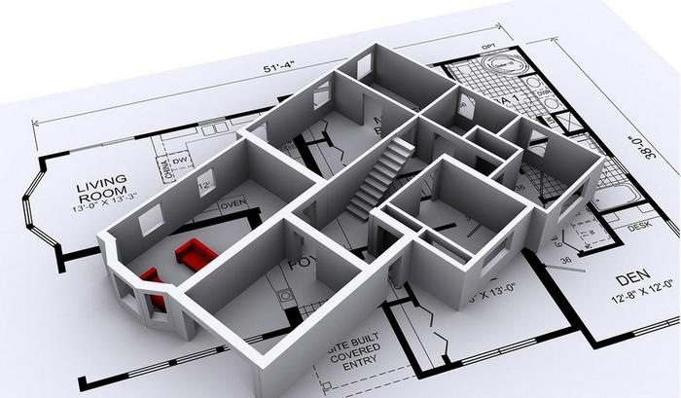
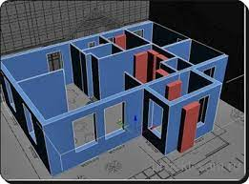
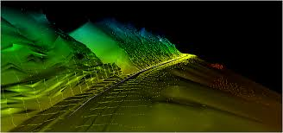
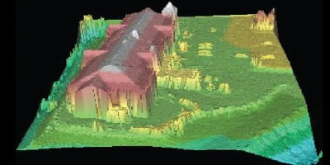
Сфери застосування 3D сканування
Геодезія і картографія
Містобудівний кадастр
Будівництво та архітектурний контроль
Інвентаризація будівель та споруд
Охорона та реставрація об’єктів культурної спадщини
Видобувна промисловість
Електроенергетика
Водопостачання та водопроведення
Проектування і конструювання
Інше
Мачульська Н.В. 076-19ск-1 // --.06.2022

Slide 14
Потреба і перспективи подальшого розвитку компанії
Наразі геодезія є однією з тих галузей, яка потребує розвитку і модернізації. Саме на геодезичних послугах кріпляться такі види діяльності, як будівництво, місто- дорогобудування, прокладання водоканалів, каналізації, дослідження земель, проектування та кадастрування.
Геодезична діяльність користується попитом у таких країнах, як Германія, Польща, Канада, Турція та Америка, що створює міцне підґрунтя для інтернаціоналізації подобного роду бізнесу.
ПГЦ «Азимут» раніше користувався попитом як на внутрішньому, так і на зовнішньому ринку, співпрацюючи з Америкою, тому наразі має всі можливості до розгортання діяльності і є економічно вигідним суб’єктом інвестування.
Мачульська Н.В. 076-19ск-1 // --.06.2022

Slide 15
Доповідь завершено Дякую за увагу!
Мачульська Наталя Володимирівна, 076-19ск-1
доц. к.е.н. Чорнобаєв В.В
--.06.2022

